Slide 1
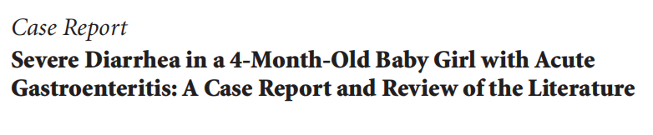
Dr.Ahmet Umut ARSLAN

Slide 2
Vaka Sunumu
- 4,5 aylık bir kız çocuğu 2 günlük sulu ishal öyküsü ve hastaneye başvurudan 12 saat önce gelişen ateşle hastaneye başvurdu
Bebeğin son 24 saat içinde 10 kez sulu dışkıladığı, bu sırada oldukça huzursuz olduğu, çok ağladığı ve normal sıvı miktarının yarısını içtiği belirtildi
Kusma öyküsü yoktu

Slide 3
İshal akut mu yoksa kronik mi?
Enfeksiyon ilişkili mi?
Anamnezde neler sorulmalı?

Slide 4
Özgeçmiş
-Şiddetli fetal stres nedeniyle acil sezaryenle doğum ve doğum ağırlığı 2910 gr
-Apgar skoru 1. ve 5. dakikada sırasıyla 0-1
-Trakeal entübasyon ve yenidoğan yoğun bakım ünitesine transfer gerekti
-72 saat boyunca indüklenmiş komaya ve aktif hipotermiye alındı
-4. gününde ekstübe edildi ve 5. günde enteral beslenmeye yeniden başlandı

Slide 5
Özgeçmiş
-Doğduğundan itibaren sadece formül sütle beslendi
-5. günde yapılan MR'da şiddetli hipoksik iskemik ensefalopati belirtileri görüldü
-Taburcu olduktan sonraki takipler çok düzensizdi ve bebek şu anki hastaneye gelişine kadar hiçbir aşıyı olmadı

Slide 6
Fizik muayenede nelere dikkat edilmeli?

Slide 7
Fizik Muayene
Ateş 39.9◦C
Kalp hızı 170-190 atım/dakika
Solunum sayısı 40-80 nefes/dakika
Kan basıncı 102/55mmHg
Oksijen satürasyonu %100 olan
Uyanık fakat huzursuz ve hasta görünümlü

Slide 8
Fizik Muayene
-Çocuğun hastaneye kabulündeki ağırlığı 3990 gr (başvurudan 2 hafta önce 4390gr )
-Cilt soluk gri renkte, cilt turgoru azalmış
-Dudaklar ve yanak mukozası kuru
-Gözler normal görünüyordu ancak gözyaşı azalmış
-Fontanel yumuşak
-Kapiller dolum süresi 3 saniye

Slide 9
Fizik Muayene
-İdrar çıkışı azalmış
-Kalp ve akciğer muayenesi taşikardi dışında normal
-Karın şişmiş ve palpasyonda hafif ağrılıydı , hepatosplenomegali yok
-Meningeal irritasyon bulgusu yok

Slide 10
Birinci basamakta bu hastayla karşılaşırsanız ne yaparsınız?
Hangi tetkikler istenmeli?

Slide 11
Laboratuvar
-WBC:11970/mm³ (PMN:7590)
-PLT:1085000/mm³
-CRP<0.05 mg/dL
-BUN:61 mg/dL Na:146mEq/L Bikarbonat:8mEq/L
-Kan ve idrar kültürleri negatif
-Dışkıda rota antijen+

Slide 12
Tedavi
-Hasta hastaneye yatırıldı ve bebeğin taşikardisini, polipnesini ve düşük kan pH'ını düzeltmek için volüm replasmanı denenerek derhal intravenöz sıvı tedavisi başlatıldı
-Rehidratasyon tedavisinin ardından dört saat içinde diürez yeniden sağlandı
-Sindirim sırasında oluşan su ve elektrolit kayıpları, oral rehidratasyon solüsyonu (ORS) ile telafi edildi
-ORS'ye adjuvan tedavi olarak enterol (Saccharomyces boulardii mayası) başlandı

Slide 13
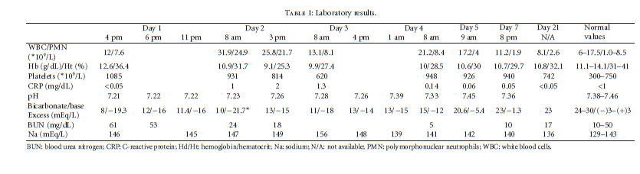

Slide 14
Tedavi
-Yatışın 24.saatinde artan CRP ve lökosit sebebiyle seftriakson başlanmış olup, yatışın 3. gününde negatif çıkan bakteri kültüründen sonra kesilmiş
-Gaita Clostridium difficile için test edilmemiş
-Yatışın 3. günü jelatin tannat tedaviye eklenmiş
-Sonrasında ilerleme olumluydu , hasta taburculuğundaki ağırlığı 4640gr dı

Slide 15
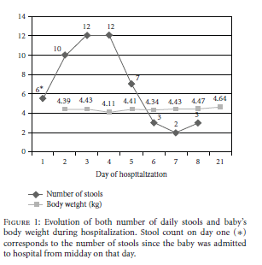

Slide 16
Tanıtım
Rotavirüs, Avrupa'da bebek ve çocuklarda akut gastroenteritin önde gelen nedenidir
Avrupa genelinde halk sağlığının iyileşmesine ve dünya çapında birçok ülkede lisanslı rotavirüs aşısının bulunmasına rağmen,bağırsak enfeksiyonu insidansı yüksek kalmaya devam ediyor
Dolayısıyla önemli bir sosyoekonomik yüke sahip önemli bir klinik sorun, ancak ölüm oranı son yıllarda keskin bir şekilde düştü

Slide 17
Tanıtım
2006'da Belçika'daki rotavirüs yükü (aşı öncesi), diğer Avrupa ülkeleri için tahmin edilen medyan orandan (1000'de 3, aralık 1000'de 0,3-11,9) 2,5 kat daha yüksekti ancak komşu ülkelerle benzer bir yaş dağılımı gösterdi
İshal insidansı, Avrupa'da 3 yaşından küçük çocuklarda yılda çocuk başına 0,5 ila 1,9 atak arasında değişmekte
Çoğu Avrupa ülkesinde hafif bir hastalık olmasına rağmen, akut gastroenterit yüksek sayıda hastane yatışı ve yüksek sosyoekonomik maliyetlerle ilişkili

Slide 18
Tanıtım
Rotavirüs, çocuklarda ishalin en ciddi enterik patojeni
Ateş ve günde iki kereden fazla kusma sıklığı, şiddetli susuzluğa yol açan ishalin ana nedeni olarak kabul edilen rotavirüs enfeksiyonunun yaygın belirtileridir
Bu belirtiler, ishal nedeniyle hastaneye kaldırılan çocuklarda sık görülür

Slide 19
Tartışma
Oral rehidratasyon solüsyonu ve erken yeniden beslenme, hafif ile orta derecede dehidrate çocukların optimum yönetimi için merkezi olmaya devam etmekte
Akut gastroenterit genellikle kendi iyileşir ancak bebeklerde ve çocuklarda daha şiddetli vakalarda (ateş, kusma ve şiddetli ishal) dehidratasyonu ciddi şekilde kötüleştirebildiği durumlarda antidiyareik ilaçlar düşünülebilir
Probiyotikler (Lactobacillus GG ve Saccharomyces boulardii) bağırsak mikrobiyal dengesini iyileştirmek için kullanılır ve çoğunlukla viral etyolojiye sahip enfeksiyöz ishalin süresini kısaltmada hafif de olsa faydalı olabilir

Slide 20
Tartışma
Antibiyotikler genellikle önerilmemekte
Ciddi dehidratasyon ve asidozu önlemek ve düzeltmek için tedavinin temelini sıvı ve elektrolit replasmanı oluşturur
Hastada kusma olmadığında , ishal çok şiddetli olmadığı sürece oral rehidratasyon tedavisi genellikle yeterlidir
Hastaneye yatışın ilk dört günü içinde ishal düzelmediği için jelatin tanat reçete edildi
Jelatin tanat Avrupa'da ishalle ilişkili semptomları kontrol altına almak ve azaltmak için tıbbi bir araç olarak onaylandı

Slide 21
Tartışma
Tannatların bebek ve çocuklarda ishal tedavisinde kullanılmasının etkili ve güvenli olduğu daha önceki çalışmalarda kanıtlanmış
Plaseboya göre ve sadece ORS'ye kıyasla hem ishalin süresinde hem de ilk 24-48 saat içinde sulu dışkılama sayısında önemli bir azalma sağlıyor
Jelatin tanatın etki mekanizması tam olarak açık değil ancak bağırsak duvarında protein bazlı bir film oluşturarak lokal olarak etki ettiği ve böylece bağırsağı toksemiden koruduğu düşünülmekte

Slide 22
Tartışma
Burada bildirilen vaka, akut gastroenteritli bebek ve çocuklarda ishalin tedavisinde jelatin tanatın etkinliğine ilişkin nispeten az sayıdaki kanıta katkıda bulunmakta
Bu bulguları ayrıntılı olarak açıklamak için daha fazla araştırmaya ihtiyaç vardır

